Slide 1

LOGO

Slide 2


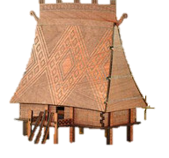
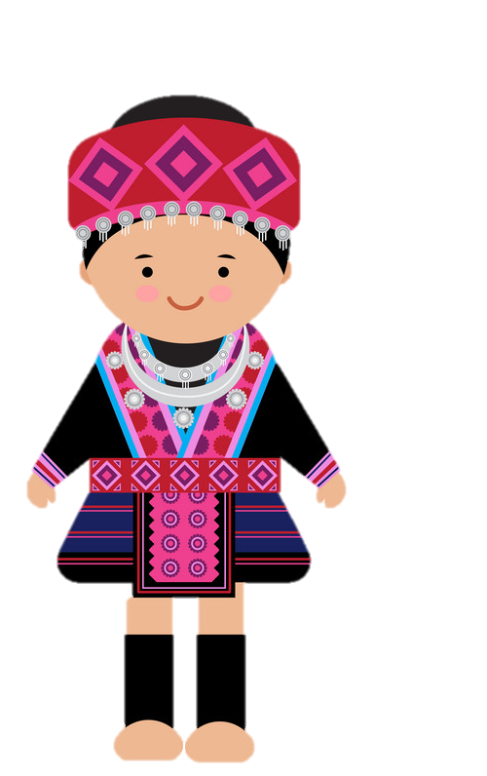

MANG CON CHỮ LÊN VÙNG CAO

Slide 3


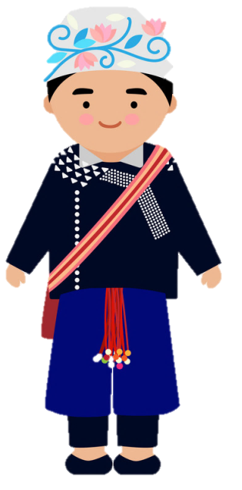
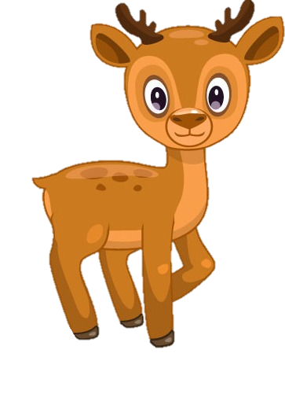



Hằng ngày các bạn học sinh vùng cao phải đi bộ mấy tiếng đồng hồ mới đến được điểm trường, đến được với con chữ. Bây giờ các bạn miền xuôi ơi hãy giúp các bạn ấy có xe đạp đi học nhé bằng cách là trả lời đúng các câu hỏi!

Slide 4


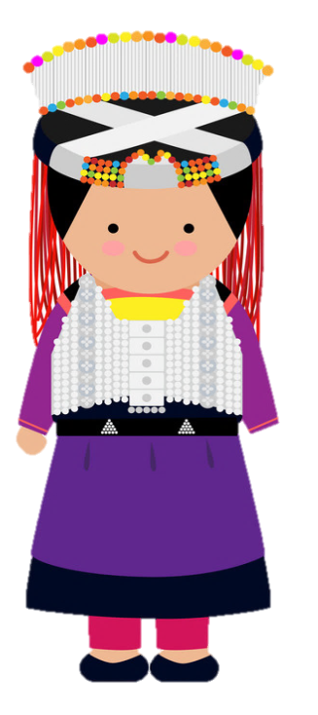



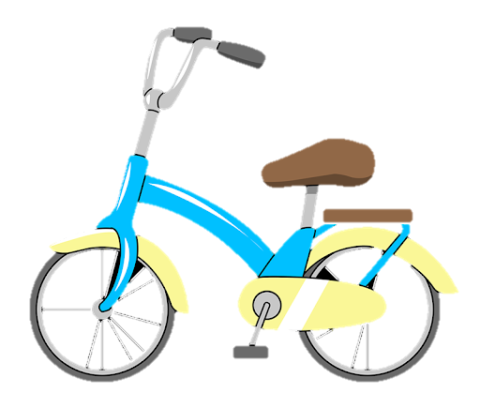

Học tiếp
CẢM ƠN CÁC BẠN NHÉ!
CHÚNG MÌNH SẼ
CỐ GẮNG HỌC TỐT, MAI SAU GIÚP NƯỚC NON NHÀ !
TRƯỜNG TIỂU HỌC MÙ CANG CHẢI
Notes:
Bấm vào các em nhỏ để ra câu hỏi, trả lời xong hết bấm vào chữ tiểu học mù cang chải

Slide 5
Bài đọc trước em học là bài gì?
Tiếng chổi tre
Trở về

Slide 6
Tiếng động nối tiếp nhau trong cảnh yên tĩnh
là nghĩa của từ nào?
xao xác
Trở về

Slide 7
Điền vào chỗ trống:
Những đêm hè
Đêm đông….
gió rét
Trở về

Slide 8
Tác giả nhắn nhủ em điều gì qua 3 câu thơ cuối trong bài Tiếng chổi tre?
Qua 3 câu thơ cuối tác giả muốn nhắn nhủ em giữ gìn đường phố sạch đẹp.
Trở về

Slide 9






ĐỌC
Thứ … ngày … tháng … năm …

Slide 10




Slide 11


Slide 12


Mùa xuân đã đến. Cỏ trong công viên bừng tỉnh sau giấc ngủ đông. Từng đàn én từ phương Nam trở về. Trẻ em chơi đùa dưới ánh mặt trời ấm áp.
Một hôm, chị én nâu đang sửa soạn đi ngủ thì nghe thấy tiếng khóc thút thít. Lần theo tiếng khóc, én nâu tìm đến công viên nhỏ. Thấy một cây cỏ non đang khóc, én nâu hỏi:
- Em bị ốm à?
Cỏ non khóc nấc lên:
- Chị ơi, em không đứng thẳng được nữa. Các bạn nhỏ đã đến đây chơi đùa và giẫm lên em.
Én nâu lặng đi một phút rồi bỗng reo lên:
- Đừng khóc nữa! Chị sẽ giúp em.
Thế rồi, én nâu gọi thêm rất nhiều bạn của mình. Suốt đêm, cả đàn én ra sức đi tìm cỏ khô tết thành dòng chữ “Không giẫm chân lên cỏ!” đặt bên cạnh bãi cỏ. Xong việc, én nâu tươi cười bảo cỏ non:
- Từ nay em yên tâm rồi! Không còn ai giẫm lên em nữa đâu.
Cỏ non nhoẻn miệng cười và cảm ơn chị én nâu.
(Theo 365 truyện kể hằng đêm)

Slide 13

sửa soạn
thút thít
suốt đêm
giẫm lên
nhoẻn miệng

Slide 14

Một hôm, chị én nâu đang sửa soạn đi ngủ thì nghe thấy tiếng khóc thút thít.

Slide 15


Đoạn 1: từ đầu đến Em bị ốm à
Đoạn 3: Còn lại.
Đoạn 2: tiếp đến chị sẽ giúp em.

Slide 16

Thút thít: tiếng khóc nhỏ và ngắt quãng.

Slide 17


Dặn dò
Luyện đọc và ghi nhớ
nội dung bài đọc.

Slide 18



Bích

